Slide 1

Labo SMTP
Paul Gillet, Miguel Jalube DAI 2021-2022

Slide 2
Sommaire
Introduction
MockMock
Docker
Demo

Slide 3
Introduction
Cadre :
Laboratoire SMTP DAI 2021-2022
Objectifs :
En utilisant les sockets dans Java
Générer des pranks
Envoyer les pranks par mail a une liste de victimes
Utiliser un serveur MockMock comme SMTP

Slide 4
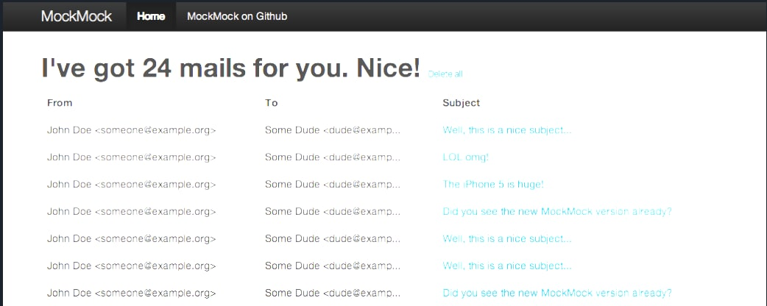
MockMock
Permet de tester les mails sortants
Sans spammer le destinataire du mail
Accessible depuis un navigateur

Slide 5

Il s’agit d’un logiciel de virtualization facilitant la mise en place d’un environnement preconfigure.
Permet de faire tourner des applications ou services qui necessitent certaines configs bien précises.
Utilisé dans le labo SMTP pour faire tourner MockMock

Slide 6

Demo

